Slide 1

Infomoment schoolextern aanbod
Provincie Vlaams-Brabant
14 januari 2022
Online

Slide 2

Provinciaal Netwerk Samen tegen Schooluitval
Vlaams actieplan om schooluitval tegen te gaan
  Sinds 2016-2017
  Middelen departement onderwijs
    Netwerkcoördinator: An Hessels
    Medewerker Meldpunt SI: Tessa Maes
  Provinciaal actieplan Samen tegen Schooluitval
  Sinds 2020-2021: Lerende Netwerken Jeugdhulp-Onderwijs
    Coördinator: Barbara Janssens
    Middelen Opgroeien
    Nauwe samenwerking
    Gemeenschappelijke stuurgroep en actieplan
Notes:
An

Slide 3
Provinciaal Netwerk Samen tegen Schooluitval
Provinciaal Platform waar actieplan vorm krijgt
  Op de hoogte blijven? Schrijf je in voor de nieuwsbrief
  Verschillende acties
    Uitbouw van een website
    Preventie; Psychische kwetsbaarheid; Ongekwalificeerde uitstroom; Context en netwerk jongeren; Basisschool; …
    Schoolextern en –intern aanbod om schooluitval tegen te gaan: overzicht, samenwerking en afstemming
      Samenkomst Werkgroep Recht op Leren
      Toeleiden naar het schoolextern aanbod om schooluitval tegen te gaan
        Meldpunt SI: www.meldpuntsi.be
        Infomomenten
Notes:
An

Slide 4
Verschillende schoolexterne interventies
Een schoolexterne interventie
  Ondersteunt kinderen en/of jongeren (en eventueel de leerkrachten die deze kinderen en jongeren ondersteunen) die de binding met school (dreigen te) verliezen en zo een grote kans maken om vroegtijdig de school te verlaten zonder kwalificatie
  Kan doorgaan op school of buiten de school
Verschillende schoolexterne interventies
  NAFT
    Naadloze Flexibele Trajecten Onderwijs – Welzijn
    Door de overheid (welzijn) + sommige steden gefinancierd
  Ander schoolexterne interventies die onder het Meldpunt vallen
    Vanuit Jeugdhulp
    Andere
  Ander aanbod
    Zorgboerderijen met extra begeleiding
    Steunpunt Groene Zorg
Notes:
An
Schoolexterne interventies zijn interventies met onder andere een focus op onderwijsloopbaan: hoe het kind/jongere terug naar school krijgen, hoe band met school versterken?
Ook zijn er dagbestedingen. Deze dagbestedingen focussen zich niet op onderwijsloopbaan. Focus ligt hier enkel op PSF: weer beter voelen, een alternatief zoeken om weer even op adem te komen

Slide 5
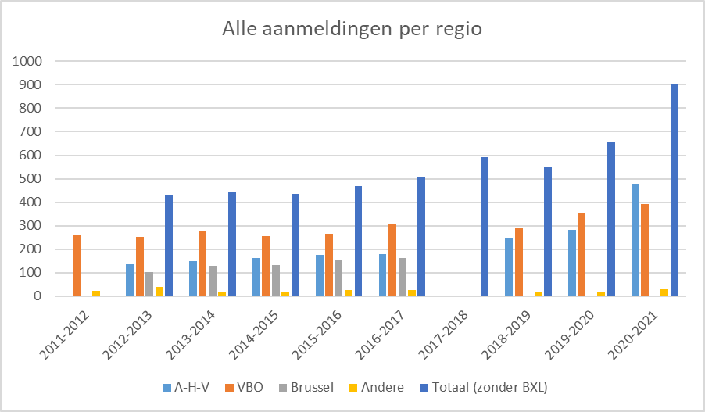
Aanmeldingen Meldpunt SI
Notes:
Cijfers – An
Aanmeldingen algemeen gestegen: verdubbeling sinds 10 jaar
Dit schooljaar:

Slide 6
Meldpunt SI
Schoolexterne interventies
  Aanmelding via het meldpunt SI
Anderen niet via meldpunt
  waar jongeren naartoe kunnen gaan tijdens een traject schoolexterne interventies.
  Zie infofiches: hoe aanmelden om gebruik te maken van deze initiatieven
Regio Asse – Halle - Vilvoorde | Regio Vlaams-Brabant-Oost
NAFT (ook leerrecht) Groene zorg Try-Out Wereld van Indra P.L.E.K! | NAFT (ook leerrecht) Groene zorg Reisburo/Roulot Alba Biez TaKO
Notes:
Tessa
Een aantal schoolexterne interventies vallen onder het meldpunt. Dat betekent dat jullie voor deze aanbieders kunnen aanmelden via het meldpunt.
Voor regio Asse-Halle Vilvoorde vallen NAFT, groene zorg, Try-out, Wereld van Indra en PLEK! Onder het meldpunt.
Voor regio VBA vallen NAFT, Groene zorg, Reisburo/Roulot, Alba Biez en TaKO onder het meldpunt.
Maar er zijn dus nog een aantal andere schoolexterne interventies die niet onder het meldpunt vallen.
Dit zijn vooral zorgboerderijen.
Op onze website vind je ook van deze schoolexterne interventies infofiches. Hier kan je ook zien hoe je kan aanmelden om gebruik te kunnen maken van deze initiatieven.

Slide 7
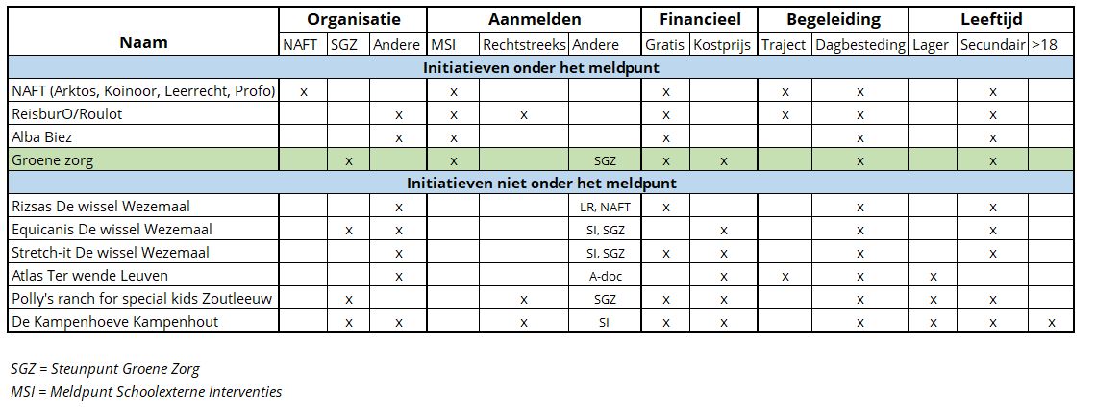
Landschapsoverzicht VBO
Notes:
Tessa
Op onze website staat ook twee landschapsoverzichten. Hier is die van VBO, hoe die de dag van vandaag eruit ziet.

Slide 8
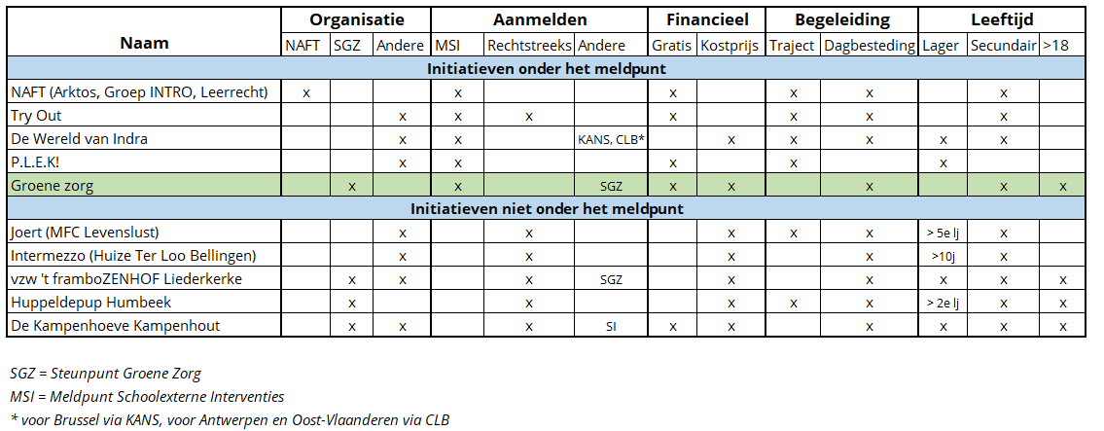
Landschapsoverzicht AHV
Notes:
Tessa
En dit is deze van AHV.
We zijn hier aan het onderzoeken of er een andere manier is om nog meer duidelijkheid te scheppen voor aanmelders vanuit het CLB.
Kan het landschap duidelijker? Is er een andere verdeling nodig? Welke info heeft een CLB-medewerker nodig om een beslissing te kunnen maken?
Daarom dat deze nog niet up to date zijn en tako nog mist.

Slide 9
Hoe aanmelden?
Wanneer beroep doen op een schoolexterne interventies?
  Zie stappenplan aanmelden NAFT en andere schoolexterne interventie
  Zorgcontinuüm: Uitbreiding van zorg
  Draaischijffunctie CLB
    NAFT: enkel CLB kan aanmelden
    Andere schoolexterne interventies: in uitzonderlijke omstandigheden kan een voorziening aanmelden (steeds in overleg met school en CLB)
Notes:
Tessa
Hoe kunnen jullie aanmelden?
De eerste vraag is: hoe kunnen jullie beroep doen op schoolexterne interventies?
Daarvoor is er er een stappenplan. Die vinden jullie op de website onder downloads. Voor CLB-medewerkers is dit logisch, voor nieuwe misschien wat minder.
De schoolexterne interventies worden in het zorgcontinuum gebruikt bij uitbreiding van de zorg. Dit staat in het stappenplan volledig uitgelegd.
Anderzijds neemt CLB hier een draaischijffunctie op.
Voor NAFT kan je enkel aanmelden via CLB. Bij andere schoolexterne int, kan in uitzondelijke omstandigheden een voorziening aanmelden, maar dit is steeds in overleg met school en clb

Slide 10
Hoe aanmelden?
Aanmeldingsformulier website Meldpunt SI
  www.meldpuntsi.be
  Enkel voor CLB-medewerkers
  2x per week worden de aanmeldingen doorgestuurd naar de gekozen aanbieders
  Aanbieders nemen contact op met de aanmelder
Informatie schoolexterne interventies
  Terug te vinden op de website
  Telefonisch consult op woensdag VM en vrijdag VM: 0490 64 51 35
  Vragen via mail: meldpuntsi@clbnwb.be of via website - contact
Notes:
Tessa
Uitleg website

Slide 11
Toekomst
Verduidelijken van landschapsoverzicht voor CLB-medewerkers
Updaten en verduidelijken van aanbieders op de website
(zowel onder het meldpunt als niet onder het meldpunt)
Meer zicht krijgen op de vooruitgangen en eventuele wachtlijst
bij de aanbieders
Suggesties zijn zeker welkom via het meldpunt!
Vragen?
Notes:
Tessa Suggesties: via meldpunt: mail, via wbsite,

Slide 12
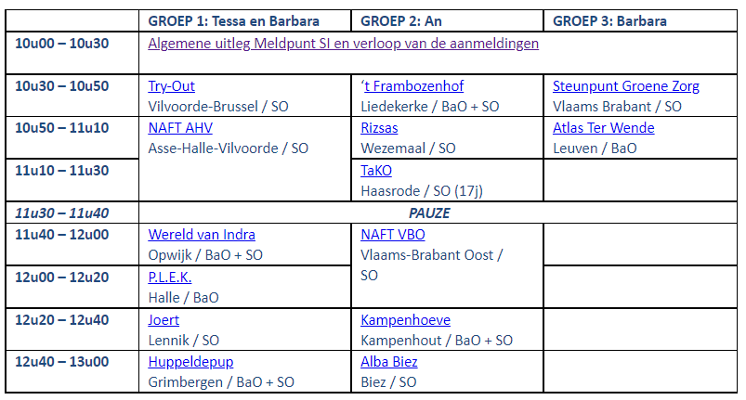
Infomoment verdeling
Notes:
An
Verdeling van infomoment: ze kunnen kiezen
Tabel er in zetten: door op de link te klikken
Link naar website met document

